Slide 1

DIAGNOSTICA PER I BENI CULTURALI
MEDIA, ARTI, CULTURE (LM-65)
Università di Teramo
Cecilia Paolini
Università di Teramo
XXI Lezione
SPETTROSCOPIA IN RIFLETTANZA E COLORIMETRIA
Dipartimento di Scienze della Comunicazione

Slide 2
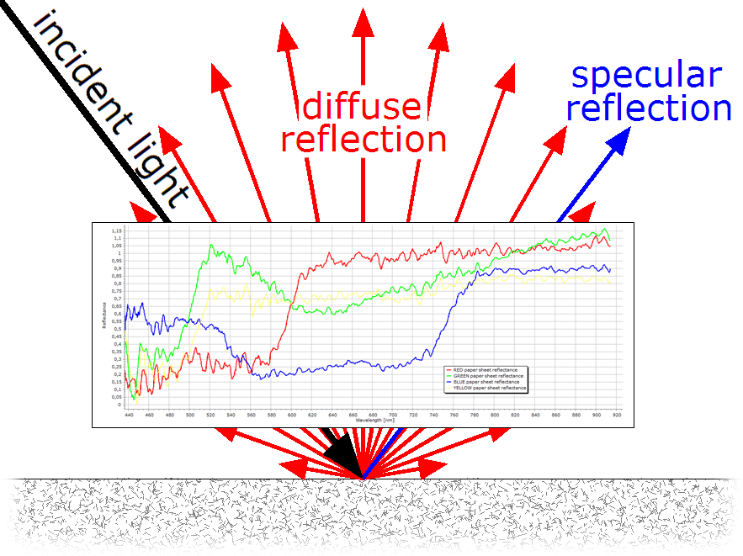
SPETTROSCOPIA IN RIFLETTANZA
La spettroscopia in riflettanza, spesso chiamata anche spettrofotometria, è una tecnica spettroscopica non invasiva basata sulla misura del fattore di riflettanza spettrale che indica la quantità di radiazione retrodiffusa da una superficie alle varie lunghezze d’onda, generalmente nel vicino ultravioletto (UV), nel visibile (vis) e nell’infrarosso vicino (NIR).
Alla base della spettroscopia di riflettanza si pone lo studio della riflessione diffusa che avviene quando la radiazione interagisce con il campione e poi si propaga in tutte le direzioni.
RIFLETTANZA NELL’UV, NEL VISIBILE E NEL VICINO IR
Facoltà di Scienze della Comunicazione

Slide 3
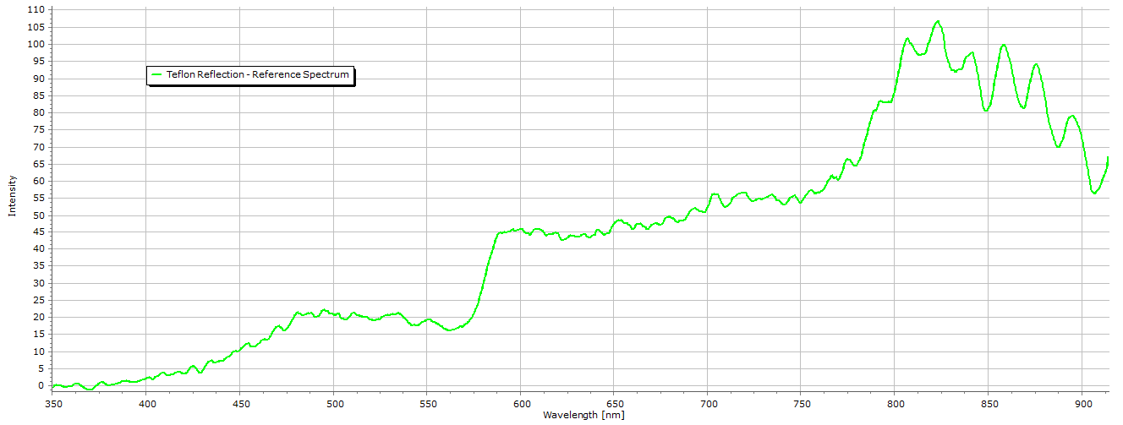
SPETTROSCOPIA IN RIFLETTANZA
Un oggetto, quando irraggiato con luce visibile, assorbe alcune componenti e ne riflette, in maniera diffusa, altre: questo è il principio per cui possiamo vedere i colori degli oggetti. Estendendo questo principio anche alla bande del vicino ultravioletto e del vicino infrarosso, è possibile misurare la quantità di radiazione retrodiffusa dal campione in esame per ogni lunghezza d’onda ottenendo così lo spettro di riflettanza. I fenomeni fisici coinvolti sono legati alle transizioni elettroniche delle molecole colpite dalla luce, per cui gli assorbimenti e/o la riflettanza sono costituiti da molte righe vicine tra loro tanto da apparire come una banda continua.
PRINCIPI FISICI
Facoltà di Scienze della Comunicazione

Slide 4
SPETTROSCOPIA IN RIFLETTANZA
Per rendere le misure indipendenti dallo spettro di emissione della sorgente di illuminazione e dall’eventuale spettro di assorbimento delle componenti ottiche impiegate (filtri, reticoli, lenti, fibra ottica) è necessario procedere con la calibrazione prima di acquisire i dati spettrofotometrici dai campioni. Per fare ciò è necessario misurare uno standard assoluto di riflettanza costante e nota, in genere bianco (cosiddetto bianco assoluto) a cui tutte le successive misure saranno riferite: i valori di radiazione letti in riflessione verranno infatti riferiti allo standard ed espressi in percentuale rispetto a tale riferimento (se misurassimo nuovamente lo standard otterremmo il 100% per ogni lunghezza d’onda). Oltre al riferimento del bianco è buona norma, in fase di calibrazione, eseguire una misura del cosiddetto “nero”, cioè di uno standard con riflettanza pari allo 0% per ogni lunghezza d’onda; questa operazione è utile per definire, ed eliminare nelle successive misure, il rumore di fondo dello strumento prodotto, in genere, dai componenti elettronici.
CALIBRAZIONE
Facoltà di Scienze della Comunicazione

Slide 5
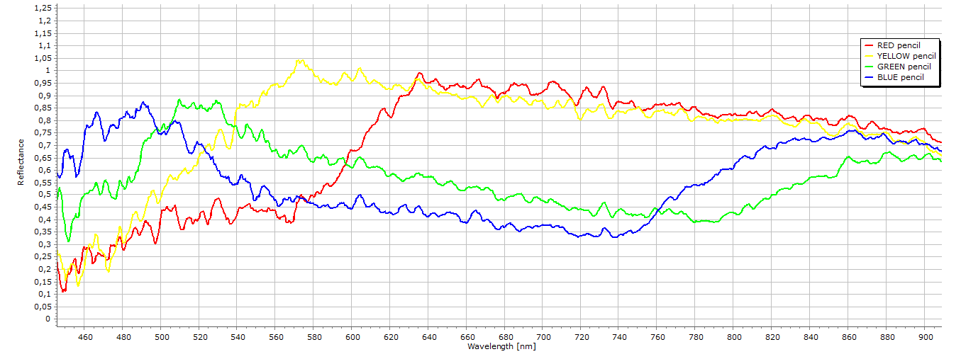
SPETTROSCOPIA IN RIFLETTANZA
Per poter riconoscere i pigmenti, gli spettri devono essere confrontati con altri noti, acquisiti in laboratorio e associati a materiali conosciuti. Il confronto si basa sulla presenza (o meno) di specifiche caratteristiche che rendono lo spettro unico (si parla infatti anche di firma spettrale di un pigmento): minimi, caviglie e spalle crescenti, caviglie e spalle decrescenti, massimi e flessi.
Gli spettri sono in genere di difficile interpretazione e molti sono i limiti al riconoscimento dei pigmenti: possono insorgere problematiche quando si hanno spettri S-shaped (molti gialli e aranci, alcuni rossi), in caso di mescolanze tra alcuni pigmenti, in presenza di pigmenti molto scuri a causa della scarsa riflettanza che rende lo spettro appiattito verso lo zero percentuale, o con vernici superficiali molto ingiallite che tendono a spostare la posizione dei massimi verso il giallo, a circa 500 nm. È inoltre evidente la necessità di avere banche dati di verifica molto ampie e varie.
SPETTRI
Facoltà di Scienze della Comunicazione

Slide 6
SPETTROSCOPIA IN RIFLETTANZA
L’importanza della tecnica è quella di poter identificare molti pigmenti in maniera del tutto non invasiva presenti nello strato superficiale del dipinto: ampia è la gamma dei materiali riconoscibili, in particolare per quanto concerne quelli di natura organica e i coloranti, sia antichi che moderni. In ambito conservativo la tecnica viene spesso accoppiata ad altre metodologie spettroscopiche: per esempio, l’integrazione con l’XRF può portare a ipotizzare ricostruzioni stratigrafiche attendibili. È spesso associata anche alla Colorimetria, ossia a tecniche di misurazione quantitativa e certificata del colore, per valutare puliture e restauri e per lo studio delle alterazioni di pigmenti e vernici.
APPLICAZIONI E ESITI
Facoltà di Scienze della Comunicazione

Slide 7
COLORIMETRIA
La colorimetria è quella parte dell’ottica che, come dice la parola, si occupa della misura scientifica del colore. La sua importanza pratica è grande ed evidente, basta pensare alla riproduzione delle immagini, dalla fotografia, alla stampa, alla televisione. È una disciplina con radici nell’antichità che si è evoluta attraverso una successione di fasi strettamente legate alla fisiologia, alla fisica e alla psicologia. Tutt’oggi gli studi colorimetrici non sono conclusi e probabilmente la loro chiusura coinciderà con la comprensione totale del fenomeno della visione a colori.
PRINCIPI
Facoltà di Scienze della Comunicazione

Slide 8
COLORIMETRIA
Le fasi storiche della colorimetria sono tre:
il colour matching è la prima fase basata sulla psicofisica ed è dovuta principalmente a James C.Maxwell (1860), che per primo misurò le “colour-matching functions”;
il colour difference è la seconda fase basata sulla psicometria, riguarda le scale di colore ed è iniziata con Hermann von Helmholtz (1891-92) ed Ervin Schrödinger (1920), che posero e discussero il problema della metrica nello “spazio del tristimolo”;
la colour appearance è la terza fase e riguarda la percezione e studia il colore percepito sotto l’influenza di due fattori apparentemente contraddittori: da una parte il fenomeno della costanza del colore, secondo il quale il colore percepito di un oggetto illuminato sembra non mutare al cambiare dell’illuminazione; dall’altra la mutevolezza del colore percepito in relazione al campo prossimale, al contorno, allo sfondo e al livello d’illuminazione.
La pratica colorimetrica si basa su norme e raccomandazioni della “Commission International de l’Éclarage” (CIE - Commissione Internazionale per l’Illuminazione).
FASI STORICHE
Facoltà di Scienze della Comunicazione

Slide 9
COLORIMETRIA
Tutto ha inizio con lo studio di come funziona l’apparato visivo. L’occhio umano ha fotorecettori per la visualizzazione di colori a media e alta luminosità con picchi di sensitività in lunghezze d’onda brevi (S, 420–440 nm), medie (M, 530–540 nm), e lunghe (L, 560–580 nm). Così, la sensazione del colore è descritta da tre parametri. Ogni colore potrà così essere identificato con valori, detti di tristimolo, che sono la somma dei 3 colori primari in un modello di colore con 3 componenti additive. Nel 1931 la CIE definì uno spazio di colore basato proprio sul principio del tristimolo e che comprendeva tutte le tinte visibili dall’occhio umano, a prescindere dalla luminanza: qualunque colore all’interno di questo spazio bidimensionale può infatti avere una luminanza che varia dal bianco al nero. Se poi si tiene conto anche di questo fattore (la luminanza) lo spazio così definito diviene tridimensionale e rappresentato mediante coordinate XYZ.
FUNZIONAMENTO OTTICO
Facoltà di Scienze della Comunicazione

Slide 10
COLORIMETRIA
Il modello CIE 1931 si basa, come altre codifiche note, sull’utilizzo di tre colori primari che, opportunamente miscelati tra loro in sintesi additiva, permettevano di ottenere tutti i colori che l’occhio umano può percepire. La commissione CIE ha comunque definito diversi modelli matematici di percezione del colore indicati come spazi di colore e rappresentati da sigle come XYZ (è il modello CIE 1931), xyY, LCH, Luv, Lab. A differenza, però, dei metodi RGB o CMYK (usati rispettivamente in sintesi additiva e in sottrattiva), il diagramma di cromaticità proposto dalla CIE non dipendeva dal comportamento di questo o quel dispositivo di visualizzazione o stampa in quanto basato sul concetto di Osservatore Standard. L’Osservatore Standard CIE 1931 è valido per visione foveale con campo visivo di 2°. Per la visione esterna alla macula (campo visivo di 10°) è stata successivamente introdotta una trattazione analoga a quella relativa al sistema CIE 1931 che ha portato alla definizione dell’Osservatore Standard Supplementare CIE 1964.
CODIFICHE
Facoltà di Scienze della Comunicazione

Slide 11
SPETTROSCOPIA IN RIFLETTANZA
Le tecniche di spettroscopia in riflettanza sono:
RAS (Reflectance Anisotropy Spectroscopy): Spettroscopia di Riflettanza Anisotropa. permette di rilevare l’anisotropia ottica della superficie di un materiale. L’anisotropia è la proprietà per cui il valore di una grandezza fisica (durezza, resistenza alla rottura, velocità, indice di rifrazione, ecc.), in una sostanza o nello spazio, non è uguale in tutte le direzioni.
DRS (Differential Reflectance Spectroscopy): Riflettività Differenziale di Superficie. misura e compara la riflettività di un campione quando si trova in due differenti condizioni fisiche. La riflettività è la proprietà che una superficie ha di riflettere radiazioni incidenti su di essa.
FORS (Fiber Optics Reflectance Spectroscopy): È una tecnica di spettroscopia di riflettanza di contatto, che impiega fibre ottiche come sorgenti luminose. La luce riflessa è poi raccolta con sfere integranti. Per la calibrazione si utilizza uno standard di riferimento bianco, di solito una superficie di teflon.è la tecnica più utilizzata nel campo della diagnostica dei BBCC.
TIPOLOGIE
Facoltà di Scienze della Comunicazione

